Slide 1


Soutenance de projet de stage d’initiation
Année universitaire: 2019-2020
AUTO MAROC
Développement d’une base de données pour une agence de location de voiture
Elaboré par :
AIT BOURHIM HAMZA
GOUHI HAYAT
HALLOU ABDELLAH
LECHGAR TAHA
Encadré par : M. EL MEZOUARY Ali

Slide 2



Plan
1
2
3
4
5
6
Introduction
Présentation
de projet
Conception
Outils de développement
Simulation
Conclusion

Slide 3
1
Introduction

Slide 4

Introduction
▰ L’internet a donné l’opportunité pour échanger des informations entre deux acteurs ou plus facilement.
▰ La plupart des demandes de location se font en ligne.
▰ la facilité des tâches et de gérer les informations des clients.

Slide 5
2
Présentation de projet

Slide 6
Le but de projet
▰ faciliter la gestion des données gérés par l’administrateur, surtout s’ils sont en grande quantité.
▰ Eviter toute sorte de la perte des informations personnelles des clients.
▰ stocker les données avec sécurité.
▰ garantir une historique des informations en cas de vérification de ces informations, d’amélioration de la base de données.

Slide 7
A qui notre projet est adressé ?
▰ Adressé à un administrateur de l’agence « Auto -Maroc ».
▰ Comme il peut s’agir de plusieurs administrateurs à condition que chacun ait son propre nom utilisateur et mot de passe.

Slide 8
L’administrateur doit :
Faire les actions reliées à la base de données clientèle : ajout, suppression….
Se connecter
Se déconnecter

Slide 9
Typologie de développement :
▰ Recourt à la conception et la réalisation.
▰ langage de haut niveau.
▰ langage de script.
▰ système de gestion de base de données.

Slide 10
3
Analyse conceptuelle
La conception du travail

Slide 11
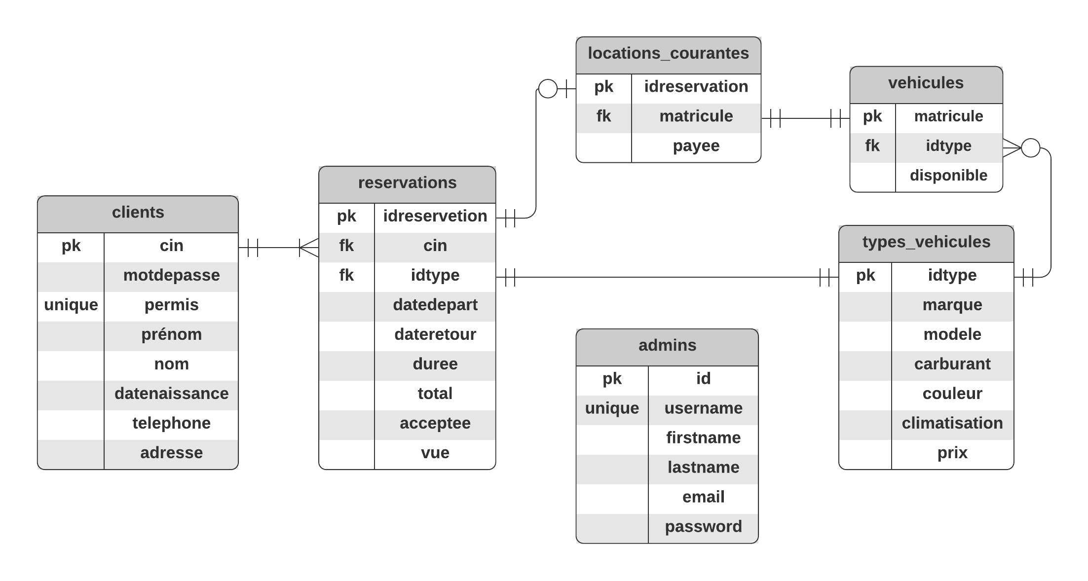
Le diagramme entité-association.

Slide 12
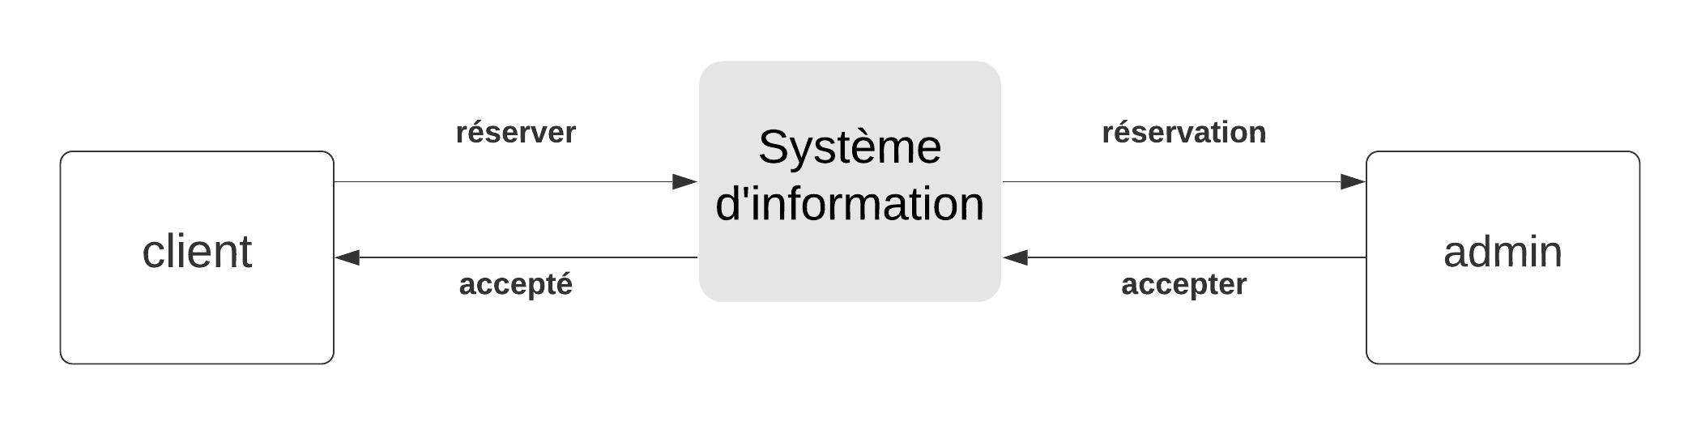
Le diagramme de flux de données entre client et admin à travers un système d’information.

Slide 13
La structure des grandes fonctionnalités nécessaires aux utilisateurs du système.

Slide 14


























Ajouter ou Supprimer un véhicule ou un type de véhicule.
Modifier son compte.
Modifier un véhicule ou un type de véhicule
S’identifier.
Ajouter un admin.
Supprimer une location courante.
Supprimer un réservation.
AUTO MAROC
Ajouter un client.
Modifier un réservation.
Modifier les informations d’un client.
Ajouter un réservation.
Supprimer un client.

Slide 15
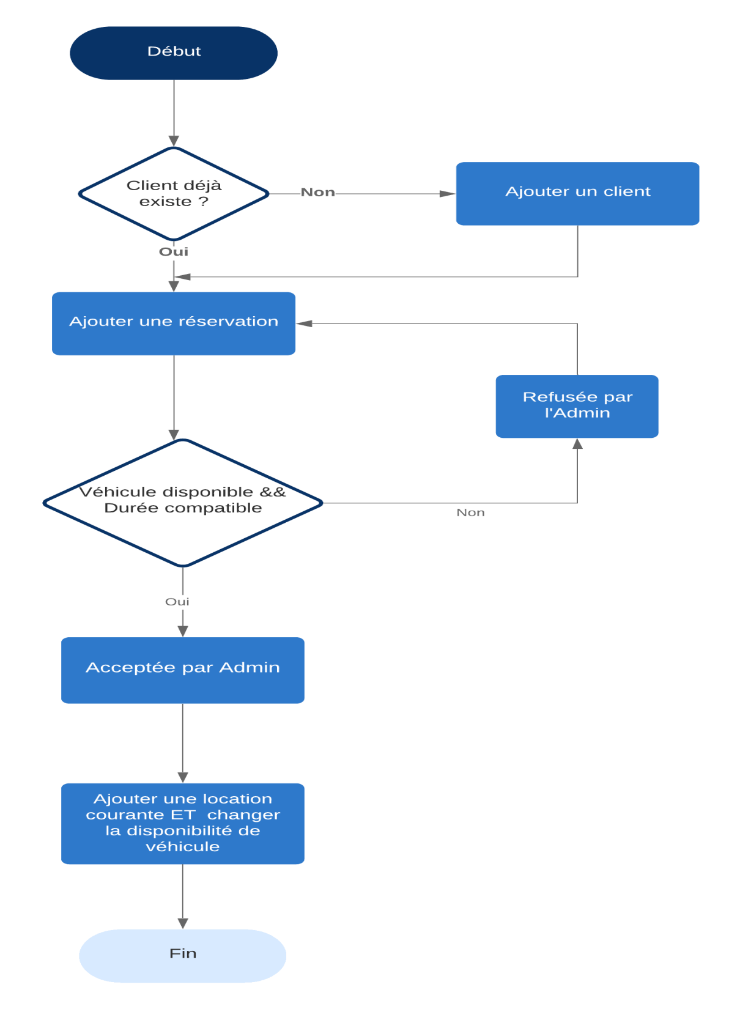
L’organigrame des grandes fonctionnalités nécessaires aux utilisateurs du système.

Slide 16
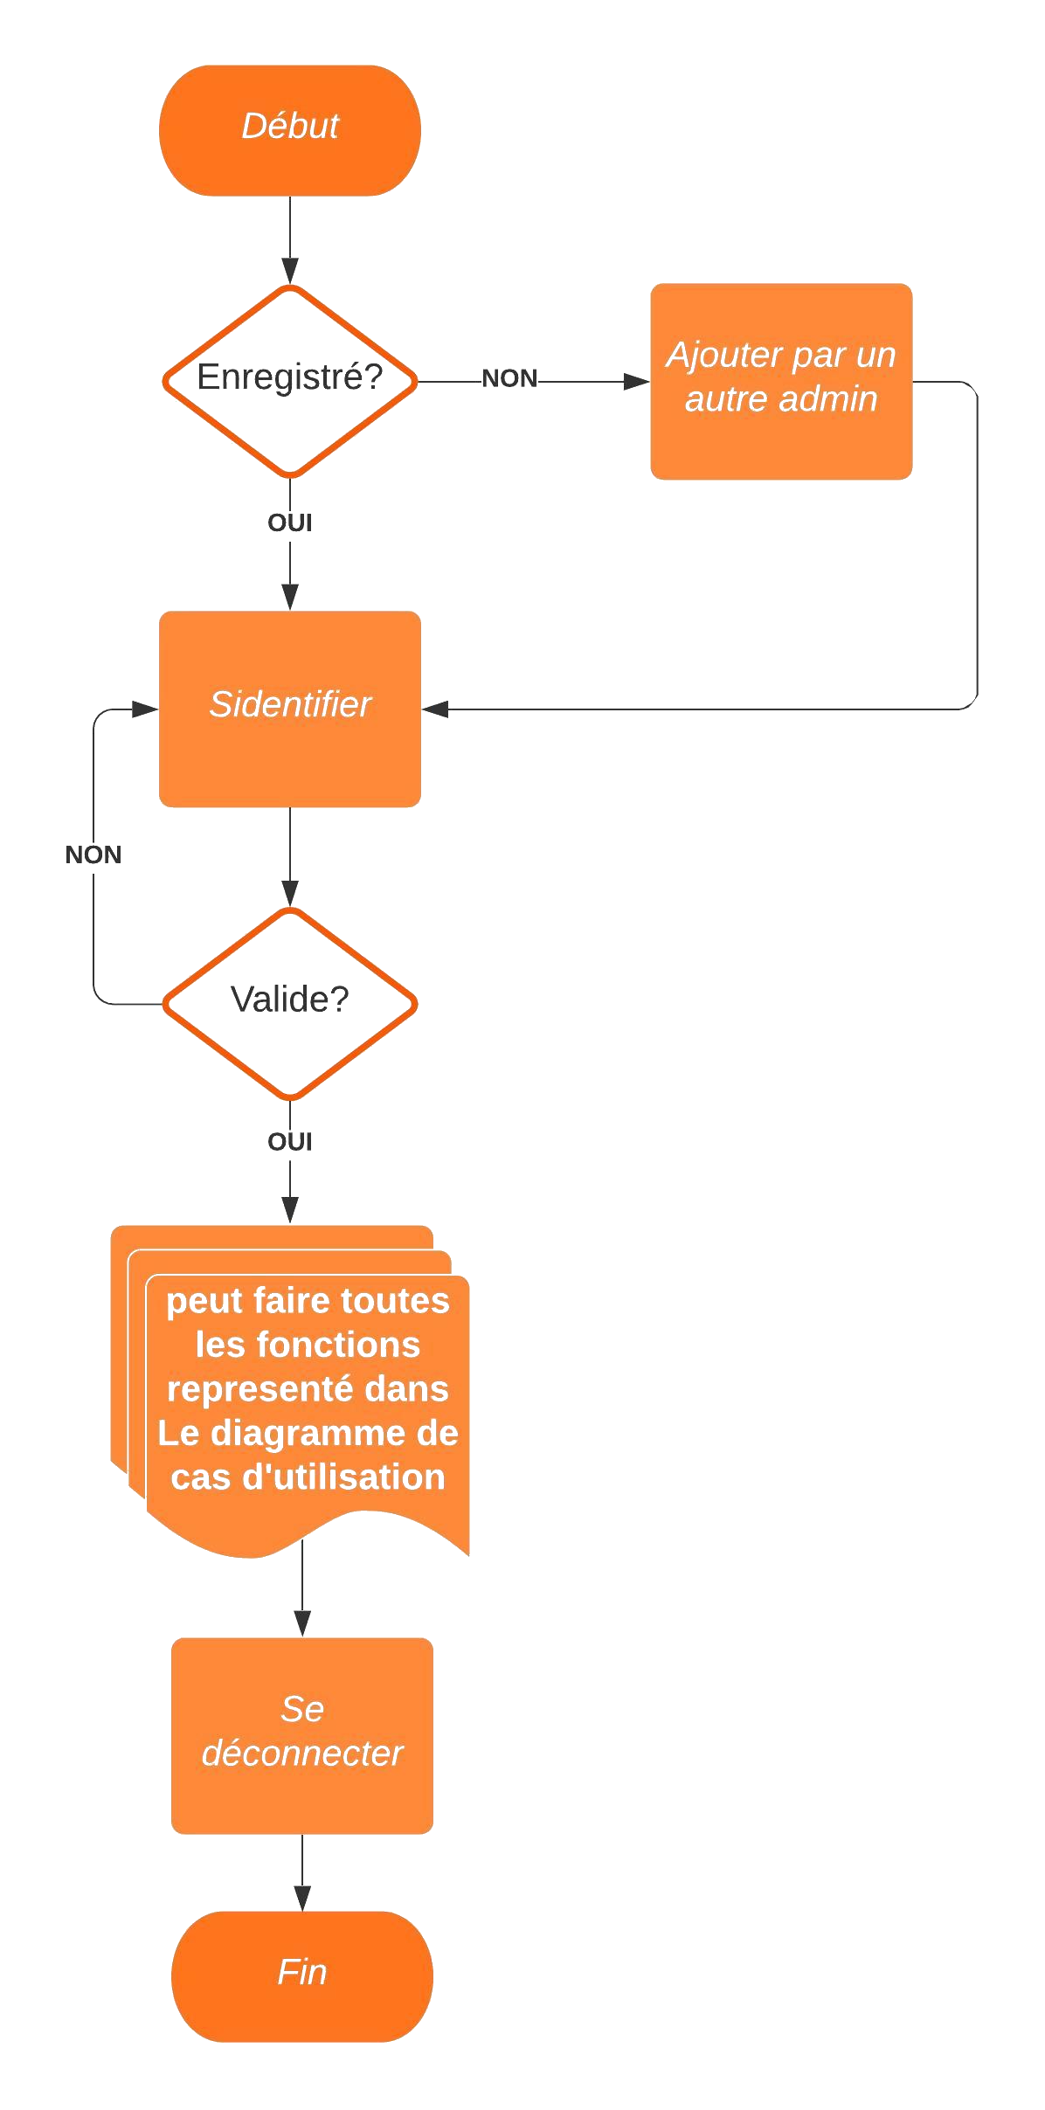
L’organigramme d’enchaînement d'utilisation de page d’administration.

Slide 17
4
Outils de développement

Slide 18



















Slide 19


Slide 20
5
Simulation

Slide 21
▰ La création de la base de données (modèle)
▰ La création de l'interface d'administration(vue)
un en-tête(header)
un corps(body)
un pied de page(footer)
▰ La création de la logique(contrôleur)
▰ Le testing
Tests unitaires (Unit Testing)
Tests système (System Testing)
▰ Le déploiement

Slide 22
6
Conclusion

Slide 23
Satisfaire un besoin réel dans la société.
Conception : organigramme, diagramme, cas d’utilisation ….
Emploi les outils et la technologie les plus adéquats.
Réalisation et développement du projet en montrant différents screens du projet.

Slide 24
Merci de votre attention !

